Slide 1
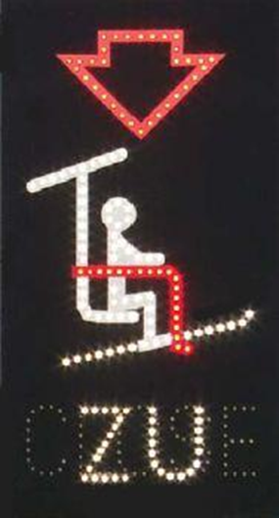
Spezielle Sicherungsmaßnahmen bei Sesselbahnen und Sesselliften
(LED-Erlass)

Slide 2
Spezielle Sicherungsmaßnahmen bei Sesselbahnen und Sesselliften
In Folge vorzeitigen Öffnen des Schließbügels auf Sesselbahnen haben sich immer wieder einige schwere Fahrgastunfälle ereignet.
Wie Untersuchungen gezeigt haben, öffnet ein Großteil der Fahrgäste den Schließbügel bereits geraume Zeit vor dem Hinweisschild „Bügel öffnen“. Die Angst den Sessel nicht rechtzeitig verlassen können, ist offenbar größer, als jene, durch ein verfrühtes Bügelöffnen eventuell vom Sessel zu fallen. Die potenzielle Gefahr, sich bei einem Sturz von der Sesselbahn ernsthaft zu verletzen, wird nicht erkannt, bzw. ist dem Fahrgast nicht bewusst. Das Versäumen der Ausstiegstelle durch ein zu spätes Öffnen des Sicherheitsbügels wird offensichtlich mehr gefürchtet.

Slide 3
Spezielle Sicherungsmaßnahmen bei Sesselbahnen und Sesselliften
Herkömmliche sicherheitstechnische Maßnahmen (Hinweisschilder) haben einzelne Unfälle im Ausstiegsbereich von Sesselbahnen in Österreich nicht verhindern können.
Das österreichische Bundesministerium für Verkehr, Innovation und Technologie (bmvit) hat zur Erhöhung der Sicherheit durch die Verlagerung des Bügelöffnungszeitpunktes in einen sichereren Bereich (geringe Absturzhöhe) eine Studie zur Untersuchung in Auftrag gegeben, wodurch das richtige Ausstiegverhalten der Fahrgäste bestmöglich gesteuert werden kann.

Slide 4
Spezielle Sicherungsmaßnahmen bei Sesselbahnen und Sesselliften
Diese Studie wurde vom Ludwig Boltzmann Institut für Verkehrssystemanalyse, interdisziplinäre Unfallforschung und Unfallrekonstruktion durchgeführt.
Für die Erstellung der Studie wurden mittels neuester Methoden der Blickverhaltensforschung für relevante Bewegungsabläufe Blickuntersuchungen durchgeführt.
Bei ausgewählten Sesselbahnen und Sesselliften im Winter- und Sommerbetrieb wurden für relevante Bewegungsabläufe Blickuntersuchungen durchgeführt. Ziel war es, die Wirkung der jeweiligen Versuchsanordnungen blicktechnisch zu untersuchen, um herauszufinden, in wie weit der Bügelöffnungszeitpunkt tatsächlich beeinflusst wird.

Slide 5
Spezielle Sicherungsmaßnahmen bei Sesselbahnen und Sesselliften
Hiefür wurde das Blickverhalten der Fahrgäste im Ausstiegsbereich der Sesselbahnen mit einem sogenannten View-Point-System aufgezeichnet. Mit diesem System wird das Blickverhalten dokumentiert und kann nach verschiedenen Gesichtspunkten analysiert werden, wodurch menschliches Fehlverhalten, das zu Unfällen führen kann, feststellbar ist. Dadurch sind Verhaltensmängel und andere Fehlleistungen von Fahrgästen oder Seilbahnbediensteten genau definierbar.

Slide 6
Spezielle Sicherungsmaßnahmen bei Sesselbahnen und Sesselliften
Vom Institut wurden jeweils statistische Untersuchungen im Hinblick auf den Bügelöffnungszeitpunkt bei den einzelnen Anlagen durchgeführt. Ziel dieser Untersuchungen war es, herauszufinden, inwieweit die gesetzten baulich- technischen Maßnahmen die Länge des im Gefahrenbereich mit geöffneten Bügels zurückgelegten Weges positiv oder auch negativ beeinflussen.
Im Zuge der Durchführung der Studie wurde die Montage von Lang- und Kurznetzen im Ausstiegsbereich der Sesselbahnen und Sessellifte angebracht. Darüber hinaus wurden auch diverse Hinweistafeln und Prototypen von Leuchtschildern blicktechnisch und statistisch ausgewertet und beurteilt.

Slide 7
Spezielle Sicherungsmaßnahmen bei Sesselbahnen und Sesselliften
Die Untersuchungen zeigten dabei, dass insbesondere lange Netze im Bereich der Bergstation keine positive Auswirkung auf den Bügelöffnungszeitpunkt hat, sondern streckenweise sogar das Gegenteil bewirkt.
Hingegen führten spezielle Hinweistafeln im Bereich der Bergstation zu einer Verbesserung des Bügelöffnungsverhaltens um rund ein Drittel.
Die Untersuchungen ergaben, dass der Bügel im Durchschnitt um 10 m später geöffnet wurde.
Speziell bei Tafelanordnungen mit einem zusätzlichem Leuchtschild konnte die Situation (späteres Bügelöffnen) verbessern.

Slide 8
Spezielle Sicherungsmaßnahmen bei Sesselbahnen und Sesselliften
Die besten Untersuchungsergebnisse wurden bei Anbringen von Leuchtschildern und Leuchtbalken erzielt.
Auch aus den blicktechnischen Untersuchungen konnte erkannt werden, dass die Leuchtschilder sowie der Leuchtbalken häufig fixiert werden.
Herkömmliche Hinweistafeln (Skispitzen anheben, Überkopfbügel öffnen) werden auf Grund mangelnder Auffälligkeit kaum beachtet.
Einfluss auf den Bügelöffnungszeitpunkt haben:
  Abstand zwischen Sessel und Geländeoberfläche
  Steilheit des Geländes
  Bauliche Ausgestaltung der Bergstation

Slide 9
Spezielle Sicherungsmaßnahmen bei Sesselbahnen und Sesselliften
Wegen der Ablenkung der Fahrgäste ist das Anbringen von Hinweis- und Werbetafeln knapp neben– oder hintereinander zu vermeiden.

Slide 10
Spezielle Sicherungsmaßnahmen bei Sesselbahnen und Sesselliften
Bezüglich des konkreten Öffnungszeitpunktes wird der Leuchtbalken in die zeitliche Navigation miteinbezogen. Folgendes Fahrgastverhalten war dabei immer wieder zu beobachten:
  Die Fahrgäste beginnen den Bügel vor der Kante der Bergstation zu öffnen.
  Sobald sie jedoch den ROT leuchtenden Balken erblicken, zögern sie und öffnen den Bügel erst vollständig wenn der Balken GRÜN zeigt und sie damit dem Gefahrenbereich hinter sich gelassen haben.

Slide 11
Spezielle Sicherungsmaßnahmen bei Sesselbahnen und Sesselliften
Auf Grund der Ergebnisse dieser Studie hat das bmvit im Jahr 2005 den LED-Erlass herausgegeben.
Darin ist folgendes Maßnahmenpaket vorgeschrieben:
  Ein Leuchtschild „BÜGEL ZU/CLOSE“ an der letzten Seilbahnstütze oder Seilbahnstützengruppe vor der Bergstation
  Ein Leuchtschild „BÜGEL ZU/CLOSE“ in der Bergstation
  Ein Leuchtbalken „Rot-Grün“ unterhalb des Aussteigbereiches
Diese Maßnahmen mussten bei allen Sesselliften, Sesselbahnen und Kombibahnen innerhalb von 3 Jahren umgesetzt werden.

Slide 12
Spezielle Sicherungsmaßnahmen bei Sesselbahnen und Sesselliften
Zum Signalisieren jenes Bereiches vor dem Aussteigebereich, in dem der Schließbügel geschlossen zu halten ist bzw. jenem, in dem dieser geöffnet werden soll, ist die Anbringung zweier Leuchtschilder „ZU/CLOSE“ und eines Leuchtbalkens „Rot/Grün“ erforderlich.
Leuchtschild:
Durch die Kombination von roten Schließbügel und einem nach unten deutenden, roten Pfeil wird darauf hingewiesen, dass der Schließbügel bei rot noch nach unten (=geschlossen) zu halten ist. Dies wird durch einen zwischen „ZU“ und „CLOSE“ blinkenden Text untersützt.

Slide 13
Spezielle Sicherungsmaßnahmen bei Sesselbahnen und Sesselliften
Leuchtbalken:
Der Leuchtbalken „ROT-GRÜN“, der unterhalb der Annäherungszone quer zur Fahrtrichtung zu montieren ist, hat die Aufgabe, dass die Fahrgäste bei der Annäherung zuerst nur das Rot der (von Leuchtschildern bereits bekannten) nach unten weisenden Pfeile sehen und den Bügel geschlossen halten. Erst durch das „Umschalten“ auf Grün (= nach oben weisende Pfeile) bei der weiteren Annäherung auf das Öffnen des Bügels hingewiesen wird.

Slide 14
Spezielle Sicherungsmaßnahmen bei Sesselbahnen und Sesselliften
Im Jahr 2007 wurde eine Nachevaluierung zwecks Optimierung dieses Maßnahmenpakets durchgeführt.
Auf Grund dieser Untersuchungsergebnisse kam es zur Herausgabe des LED-Erlasses 2007, der folgende Verbesserungen beinhaltet:
  Eines der beiden Leuchtschilder „BÜGEL ZU/CLOSE“ im Bergstationsbereich kann bei Erfüllung bestimmter Kriterien durch ein einfaches Hinweisschild „BÜGEL ZU“ ersetzt werden.
  Änderung der Montagerichtlinien und der technischen Anforderungen an das Leuchtschild und den Leuchtbalken.

Slide 15
Spezielle Sicherungsmaßnahmen bei Sesselbahnen und Sesselliften
Diese Maßnahmen sind das Ergebnis nachstehender Erkenntnisse:
  Bester optischer Umschaltzeitpunkt des LED-Balken von Rot- auf Grünlicht ist 3 s vor Erreichen des „sicheren Bereiches“ der Bergstation, das ist jener Bereich in dem keine Absturzgefahr für die Fahrgäste gegeben ist.

Slide 16
Spezielle Sicherungsmaßnahmen bei Sesselbahnen und Sesselliften
Um das neue Sicherungssystem öffentlich bekannt zu machen, wurde seitens des Fachverbandes der Seilbahnen eine Öffentlichkeitskampagne gestartet.
Darin wurden die Funktion und die Gründe für die Installation des Systems erklärt.

Slide 17
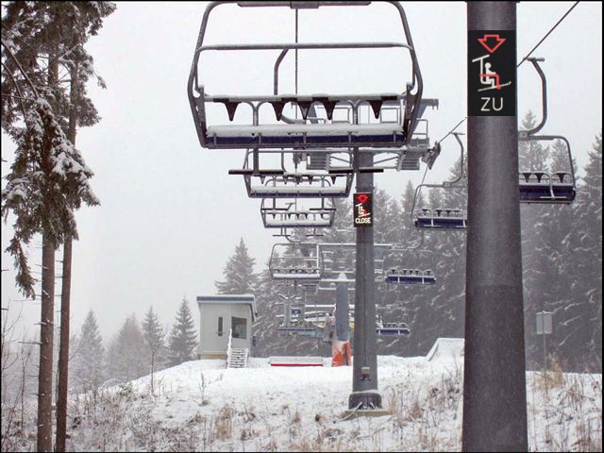
Spezielle Sicherungsmaßnahmen bei Sesselbahnen und Sesselliften
ORF-Beitrag: LED-Kampagne in der Servicesendung Konkret , 16.12.2008
Umfangreiche Promotion im Frühstücks-TV von Puls 4, Pro7 Austria und Kabel 1 (Nettoreichweite 180.000 Zuseher)
Presseaussendung an österr. Medien
Pressekonferenzen Wien (30.9.2008), München (6.10.2008), Berlin & Hamburg (7.10.2008)
Produktion eines Filmtrailers zur Aufklärung im Wartebereich der Talstation
Plakat und Infoblatt zur Aufklärung vor Ort für alle Bahnen in den Formaten A3, A4 und A5
Aussendung an Skischulen
Gesonderte Präsenz im Sicherheitsleporello, „Go for Ski“ à 400.000 Stück
Detaillierte Aufklärung im Punkt „Sicherheit/Anlagen“ auf der neuen CD à 12.000 Stück

Slide 18
Spezielle Sicherungsmaßnahmen bei Sesselbahnen und Sesselliften
Bereits bei der Erstevaluierung nach in Kraft treten des LED-Erlasses 2005 ließ sich eine deutliche Verbesserung im Bügelöffnungsverhalten des Fahrgastes erkennen.
Im Vergleich zu Anlagen die damals noch nicht mit dem neuen Sicherungssystem ausgestattet waren, konnte der Bügelöffnungszeitpunkt um knapp 70 % in Richtung Bergstation verschoben werden (entspricht durchschnittlich 14 m bzw. 3,1 s).

Slide 19
Spezielle Sicherungsmaßnahmen bei Sesselbahnen und Sesselliften
Die österreichische Statistik betreffend Unfälle bei Sesselbahnen und Sesselliften zeigt in den letzten Jahren, dass bei einer steigenden Anzahl an Sesselbahnen und Sesselliften und einer Steigerung der Beförderungszahlen die Anzahl an Abstürzen vor Bergstationen konstant bleibt.
Es ist daher anzunehmen, dass durch die zusätzlichen Sicherungsmaßnahmen eine deutliche Verbesserung des Ausstiegverhaltens von Fahrgästen eingetreten ist.

Slide 20
Spezielle Sicherungsmaßnahmen bei Sesselbahnen und Sesselliften

Slide 21
Spezielle Sicherungsmaßnahmen bei Sesselbahnen und Sesselliften

Slide 22
Spezielle Sicherungsmaßnahmen bei Sesselbahnen und Sesselliften

Slide 23
Spezielle Sicherungsmaßnahmen bei Sesselbahnen und Sesselliften

Slide 24
Spezielle Sicherungsmaßnahmen bei Sesselbahnen und Sesselliften

Slide 25
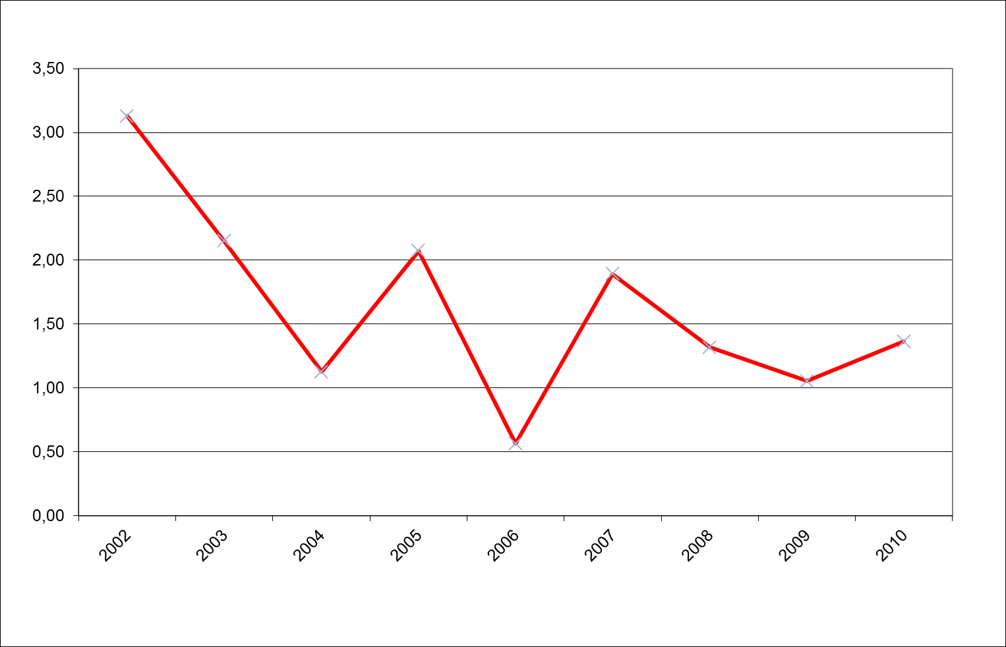
Anzahl von Abstürzen vor dem Ausstieg
pro 100.000.000 beförderten Personen

Slide 26
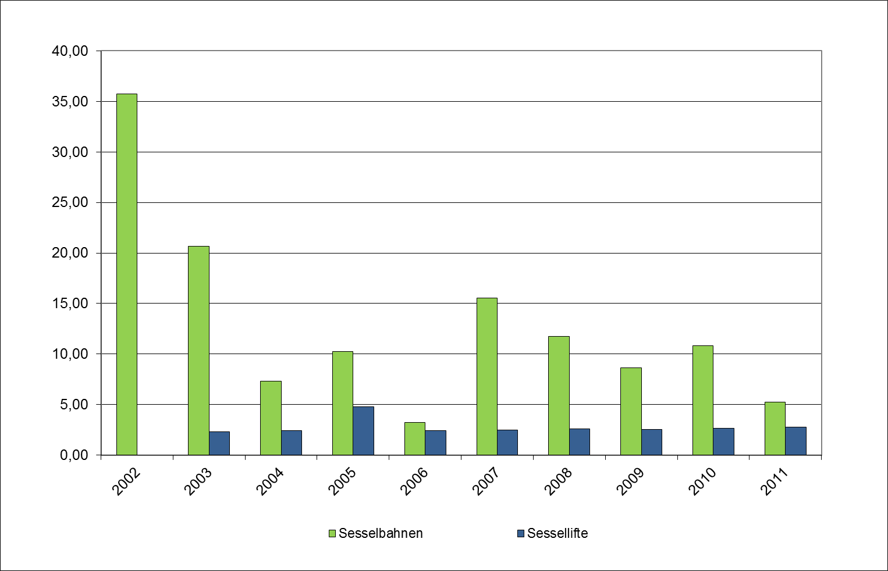
Anzahl von Abstürzen vor dem Ausstieg
pro 1.000 Anlagen

Slide 27
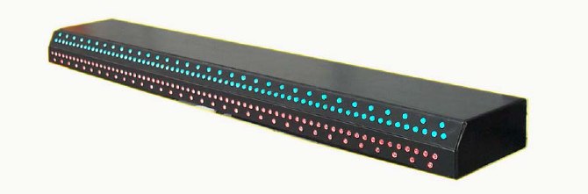
Leuchtbalken

Slide 28
Leuchtbalken

Slide 29
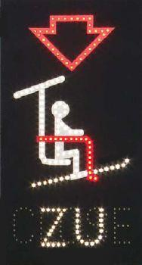
Leuchtschild

Slide 30
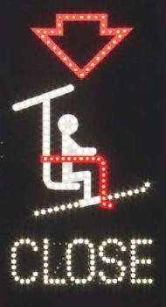
Leuchtschild

Slide 31


Slide 32
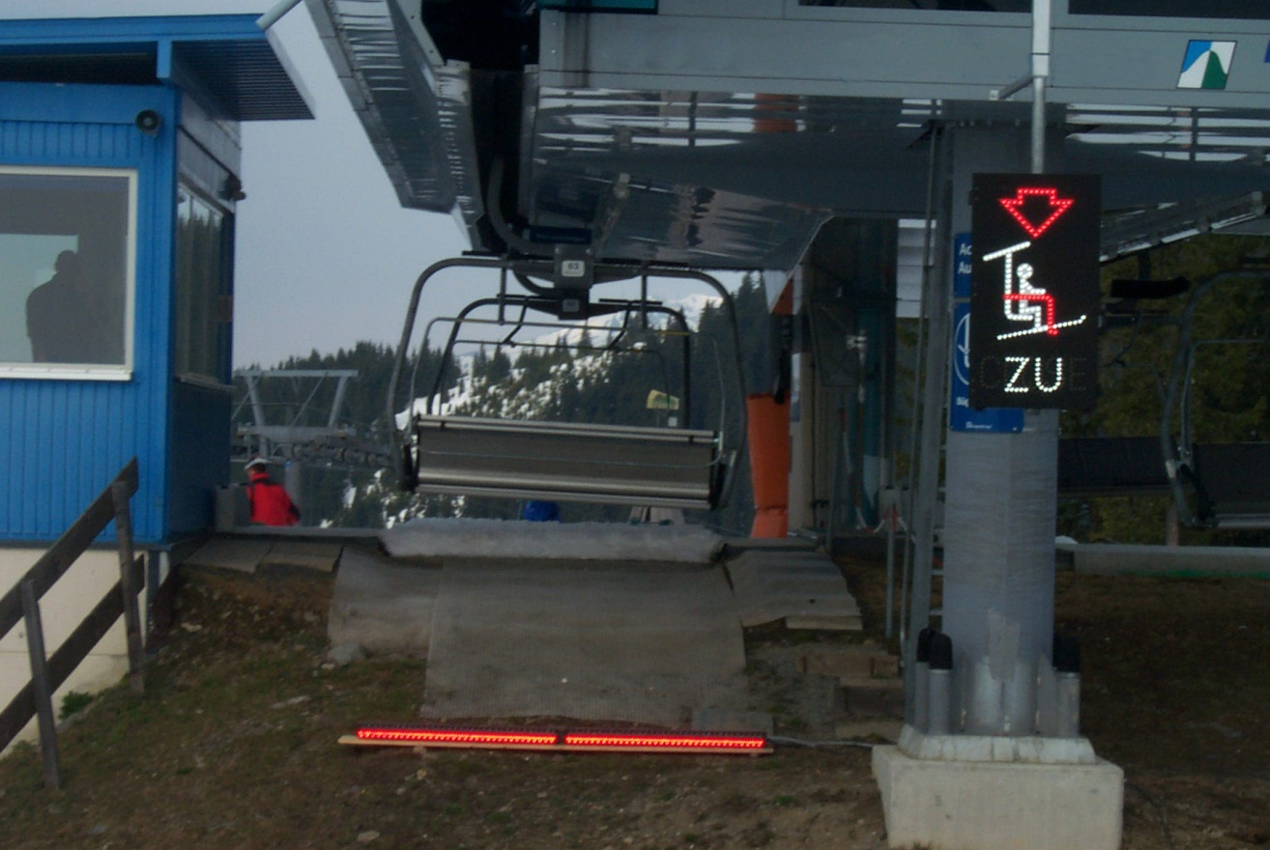

Slide 33
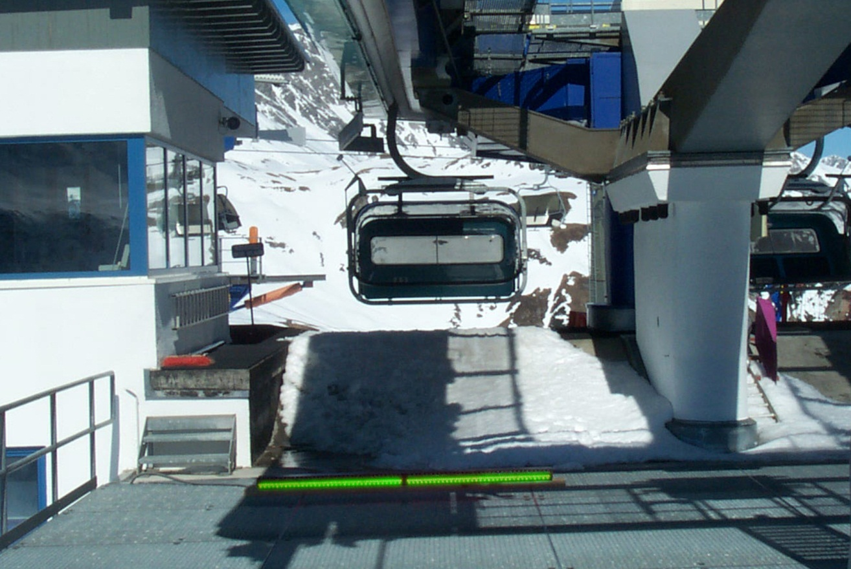

Slide 34
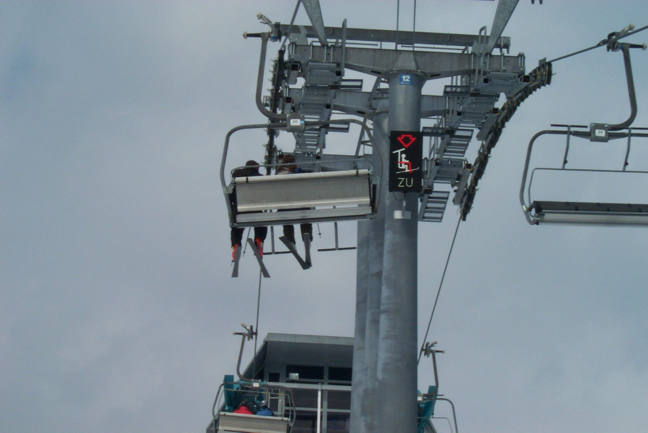

Slide 35
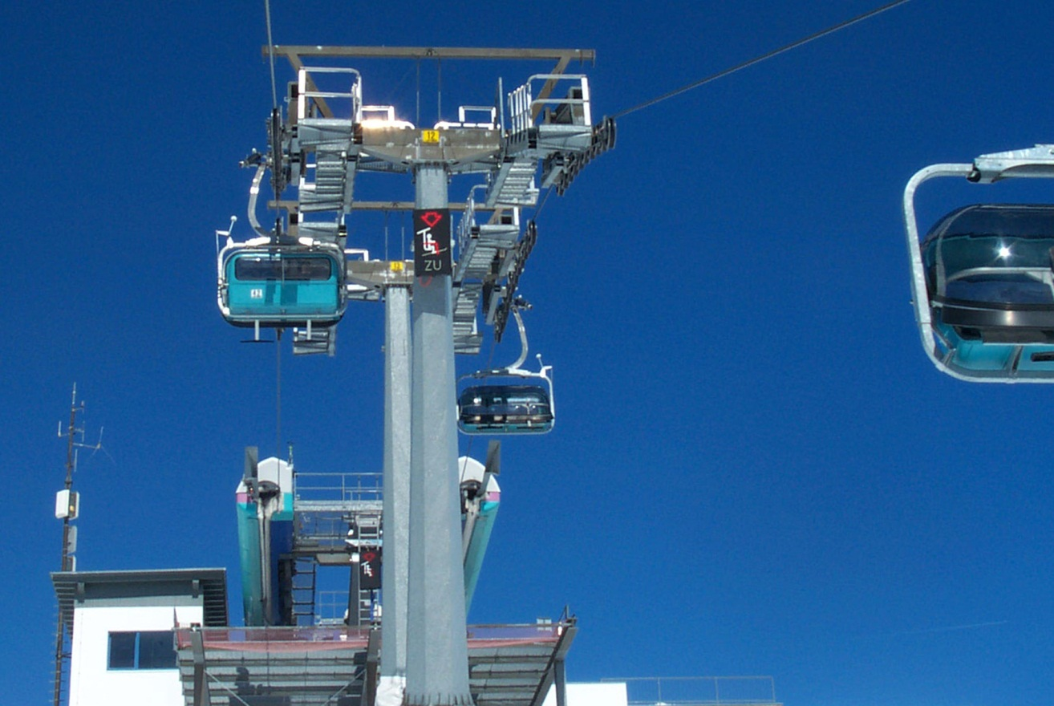

Slide 36
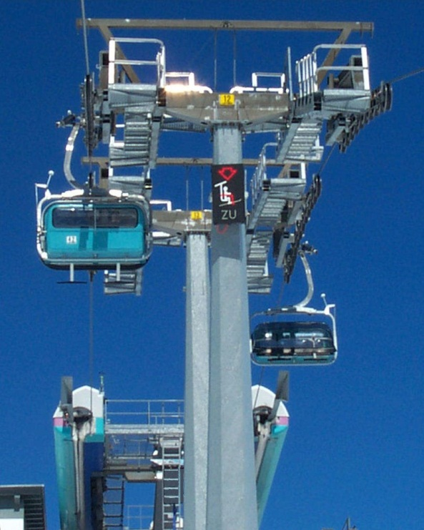

Slide 37


